Slide 1
KIỂM TRA BÀI CŨ
CÂU 1. CANXI OXIT CÓ NHỮNG TÍNH CHẤT NHƯ THẾ NÀO? VIẾT PTHH
Câu 2. Canxi oxit có những ứng dụng gì?
Câu 3. SẢN XUẤT CANXI OXIT NHƯ THẾ NÀO?

Slide 2
KIỂM TRA BÀI CŨ
1. CANXI OXIT CÓ NHỮNG TÍNH CHẤT NHƯ THẾ NÀO?
- Tác dụng với nước: CaO + H₂O → Ca(OH)₂
-Tác dụng với dd axit: CaO + H₂SO₄ → CaSO₄ + H₂O
- Tác dụng với oxit axit: CaO + SO₃ → CaSO₄

Slide 3
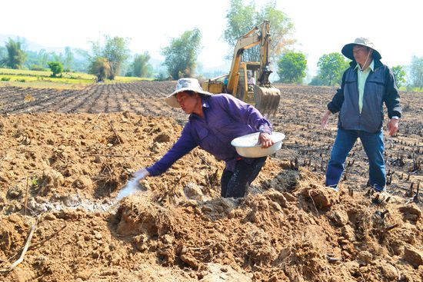
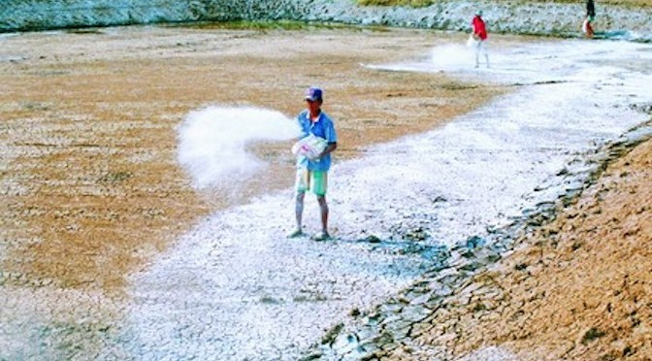
Trong trồng trot
Trong nuôi trồng thủy sản

Slide 4
2. Canxi oxit có những ứng dụng gì?
-Trong công nghiệp: Sản xuất giấy, sản xuất hóa chất, sản xuất kim loại màu
-Trong nông nghiệp: Khử chua đất trồng, phân huỷ nhanh hơn rơm rạ, xác thực vậy còn tồn dư ở vụ trước và phòng trừ cả ốc bươu vàng, tăng khả năng phát triển của bộ rễ, khử trùng và phòng trừ nấm bệnh cho cây trồng.
- Trong nuôi trồng thủy sản: diệt khuẩn, điều chỉnh độ pH của nước
- Xử lí nước thải…

Slide 5
3. SẢN XUẤT CANXI OXIT NHƯ THẾ NÀO?
- Nguyên liệu: đá vôi (chứa CaCO₃).
- Chất đốt: than đá, củi, dầu, khí tự nhiên,…
- Các phản ứng hóa học xảy ra khi nung đá vôi:
+ Than cháy sinh ra khí CO₂ và tỏa nhiều nhiệt:
tº
C + O₂ → CO₂
+ Nhiệt sinh ra phân hủy đá vôi ở khoảng trên 900°C
tº
CaCO₃ → CaO + CO₂

Slide 6
B. LƯU HUỲNH ĐIOXIT (SO₂)
I. LƯU HUỲNH ĐIOXIT CÓ NHỮNG TÍNH CHẤT GÌ?
- Tác dụng với nước: SO₂ + H₂O → H₂SO₃
-Tác dụng với dd bazo: SO₂ + NaOH → Na₂SO₃ + H₂O
- Tác dụng với oxit bazo tan: SO₂ + BaO → BaSO₃

Slide 7
B. LƯU HUỲNH ĐIOXIT (SO₂)
II. LƯU HUỲNH ĐI OXIT CÓ NHỮNG ỨNG DỤNG GÌ?
Dựa vào sơ đồ trên, em hãy cho biết lưu huỳnh đioxit có những ứng dụng gì?
Thuốc
diệt
nấm
Mốc
SO₂
Axit
H₂SO₄
Tẩy trắng bột gỗ

Slide 8
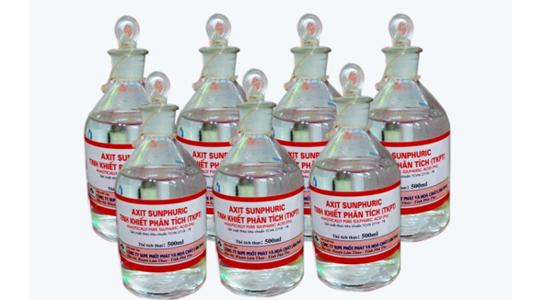
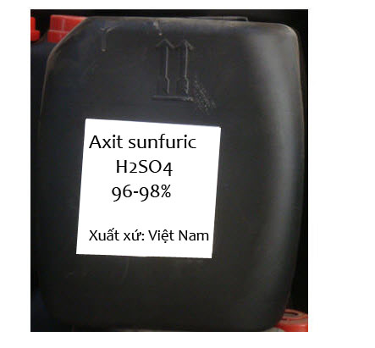
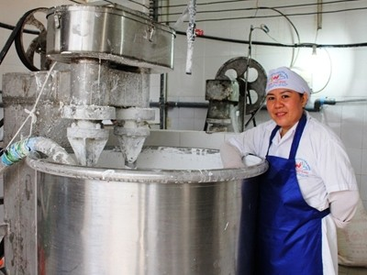
- Phần lớn SO₂ được dùng để sản xuất H₂SO₄.
- Ngoài ra SO₂ còn dùng làm chất tẩy trắng bột gỗ trong công nghiệp giấy, dùng làm chất diệt nấm mốc.

Slide 9
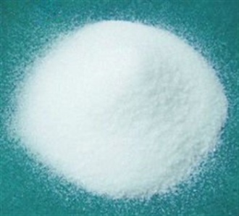
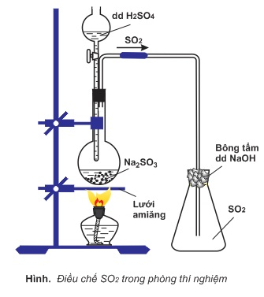
III. ĐIỀU CHẾ LƯU HUỲNH ĐIOXIT NHƯ THẾ NÀO?
1. Trong phòng thí nghiệm
a. Cho muối sunfit tác dụng với axit (dd HCl, H₂SO₄), thu SO₂ vào lọ bằng cách đẩy không khí
Muối natri sunfit
PTHH: Na₂SO₃ + H₂SO₄ → Na₂SO₄ + SO₂ + H₂O

Slide 10
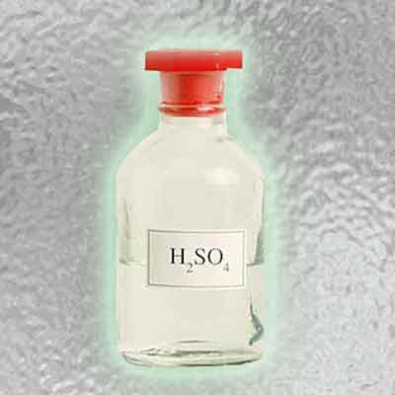
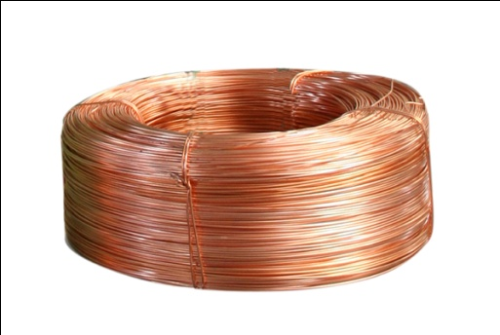
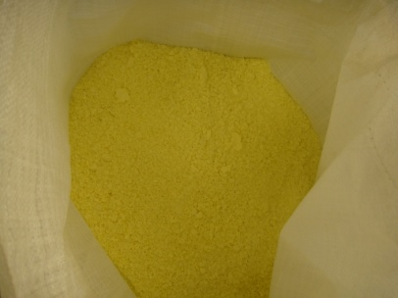
III. ĐIỀU CHẾ LƯU HUỲNH ĐIOXIT NHƯ THẾ NÀO?
Trong phòng thí nghiệm
a. Cho muối sunfit tác dụng với axit (dd HCl, H₂SO₄), thu SO₂ vào lọ bằng cách đẩy không khí
b. Đun nóng H₂SO₄ đặc với Cu (bài axit sunfuric)
2. Trong công nghiệp
a. Đốt lưu huỳnh trong không khí
S + O₂
SO₂
b. Đốt quặng pirit sắt (FeS₂) thu được SO₂
4 FeS₂ + 11O₂
Bột lưu huỳnh
2Fe₂O₃ + 8SO₂

Slide 11
Bài tập: Hòa tan hết 5,6 gam CaO vào dung dịch HCl 14,6%.Khối lượng dung dịch HCl đã dùng là bao nhiêu?
Bài làm
n_{CaO} =$\frac{5,6}{56}$ =0,1 mol
CaO + 2HCl → CaCl₂ + H₂O
0,1 0,2 mol
-> m_{HCl} = n.M = 0,2.36,5 =7,3 g
Khối lượng dung dịch HCl:
m_{dd} = $\frac{\text{m}\text{ct}\text{.100\% }}{C\%}=$ $\frac{\text{7,3.100}\text{\% }}{14,6\%}=50 g$

Slide 12
2. Có những cặp chất sau : H₂O, KOH, K₂O , CO₂ . Hãy cho biết những cặp chất có thể tác dụng được với nhau .
H₂ O + K₂O → 2KOH
H₂ O + CO₂ → H₂CO₃
2 KOH + CO₂ → K₂CO₃ + H₂O
K₂O + CO₂ → K₂CO₃

Slide 13
3. Từ những chất : Canxi oxit, lưu huỳnh đioxit, cacbon đioxit, lưu huỳnh trioxit, kẽm oxit, hãy chọn chất thích hợp điền vào các sơ đồ phản ứng sau :
CaO
SO₂
CO₂
SO₃
ZnO
a. Axit sunfuaric +…→Kẽm sunfat + H₂O
a. H₂SO₄ + → ZnSO₄ + H₂O
b. Natri hiđroxit +… →Natri sunfat + H₂O
b. 2 NaOH + → Na₂SO₄ + H₂O
c. Nước + … → Axit sunfuarơ
c. H₂O + → H₂SO₃
d. H₂O + → Ca(OH)₂
d. Nước + … → Canxi hiđroxit
e. Canxi oxit + … → Canxi cacbonat
e. CaO + → CaCO₃

Slide 14
4. Cho những oxit sau : CO₂, SO₂, Na₂O, CaO, CuO. Hãy chọn những chất đã cho tác dụng được với
nước tạo thành dung dịch axit
Nước tạo thành dung dịch bazơ
Dung dịch axit tạo muối và nước
Dung dịch bazơ, tạo muối và nước

Slide 15
5. Có hỗn hợp khí CO₂ và O₂. làm thế nào có thể thu được khí O₂ từ hỗn hợp trên ?
CO₂
CO₂
Ca(OH)₂ dư
O₂
O₂
CO₂ + Ca(OH)₂ ^{dư} → CaCO₃ ↓ + H₂O

Slide 16
Lưu Ý
1. Khối lượng dung dịch sau phản ứng bằng tổng khối lượng các chất tham gia trừ kết tủa, bay hơi nếu có :
A + B → C + D↓↑
→ m _{dd} sau = m_{A} + m_{B} - m_{D}

Slide 17
6 . Cho 32 gam đồng ( II ) oxit tác dụng vừa đủ với m gam dung dịch axit sunfuric 20% .
Tìm giá trị m = ?
Tính khối lượng dung dịch thu được sau phản ứng ?
c. Tính C% của muối thu được ?

Slide 18
7 . Cho 48 gam sắt ( III ) oxit tác dụng vừa đủ với m gam dung dịch axit sunfuric 10% .
Tìm giá trị m = ?
Tính khối lượng dung dịch thu được sau phản ứng ?
c. Tính C% của muối thu được ?

Slide 19
8 . Cho 14,4 gam sắt ( II ) oxit tác dụng vừa đủ với m gam dung dịch axit clohiđric 15% .
Tìm giá trị m = ?
Tính khối lượng dung dịch thu được sau phản ứng ?
c. Tính C% của muối thu được ?

Slide 20
DẶN DÒ
-Học thuộc lại các kiến thức đã ôn tập.
-Xem lại các phương trình hóa học cho các tính chất hóa học.
-Làm bài tập SGK
-Xem trước tính chất hóa học của axit.

Slide 21
Thank you!

